Slide 1
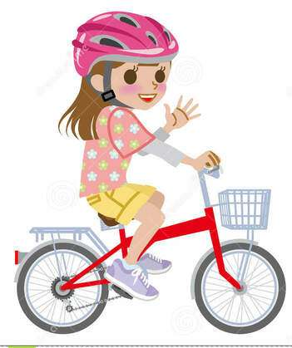
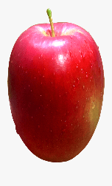
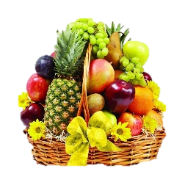
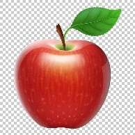
আজকের পাঠে
সবাইকে স্বাগত

Slide 2


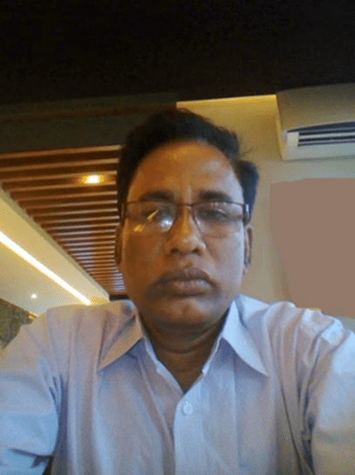
পরিচিতি…
মোঃ আব্দুল গনি মন্ডল
প্রধান শিক্ষক
সমসাবাদ সঃ প্রা বিদ্যালয়,
পাঁচবিবি, জয়পুরহাট।
মোবাইল : ০১৭৫০৬১২৪২৪
Email : somsabadgps2015@gmail.com
শ্রেণি : তৃতীয়
বিষয় : প্রাথমিক বিজ্ঞান
পাঠের শিরোনাম : খাদ্য
অধ্যায় : সাত
সময় : ৪০ মিনিট
তারিখ : ০৬-০২-২০২০

Slide 3
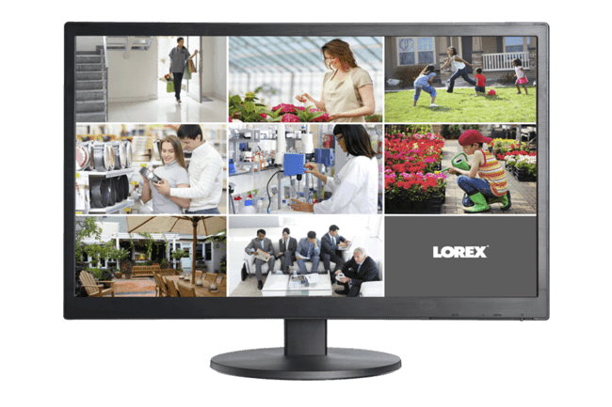
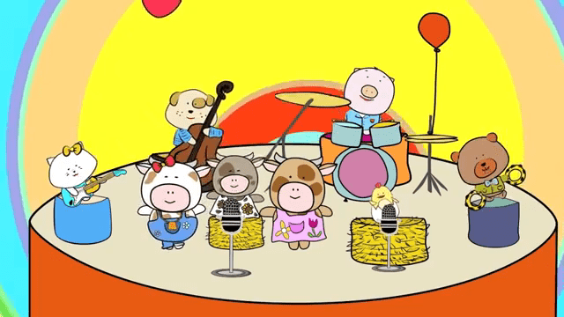

এসো একটি ভিডিও দেখি
ভিডিও সম্পর্কিত আলোচনা

Slide 4
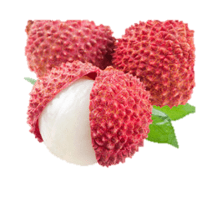
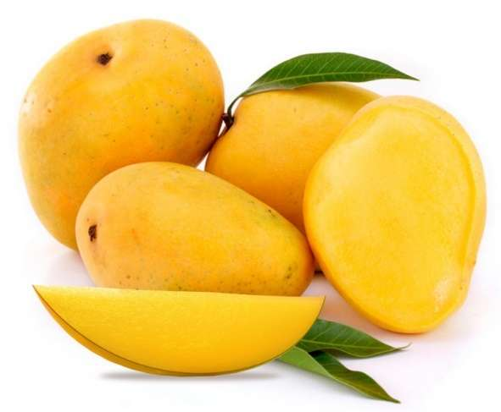
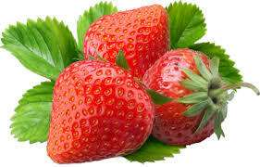
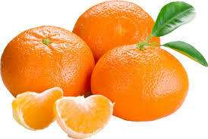
নীচের ছবিতে কী কী দেখতে পাচ্ছি
স্ট্রবেরী
লিচু
আম
কমলা
এ গুলোকে কি বলে ?

Slide 5
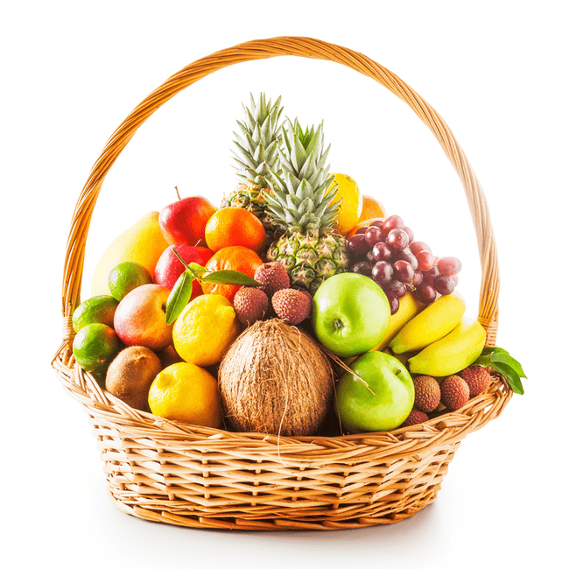
আজকের পাঠ
ফল

Slide 6
শিখনফল
এ পাঠ শেষে শিক্ষার্থীরা----
৮.৩.১ কী কী মৌসুমী ফল পাওয়া যায় তার নাম বলতে পারবে ;
৮.৩.২ পুষ্টি অনুযায়ী মৌসুমী ফলের শ্রেণিকরণ করতে পারবে ;
৮.৩.৩ সারা বছর পাওয়া যায় এমন ফলের নাম বলতে পারবে পারবে ;
৮.৩.৪ মৌসুমী ফলের খাদ্যমান সম্পর্কে বলতে পারবে ।

Slide 7
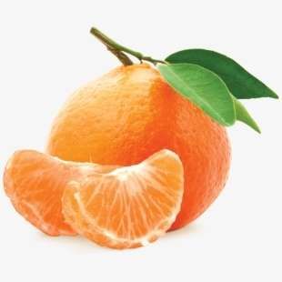
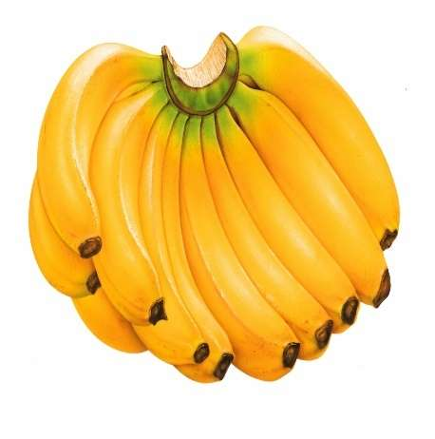
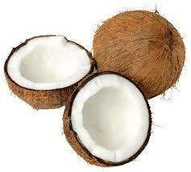
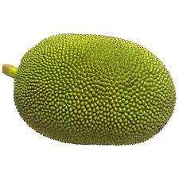
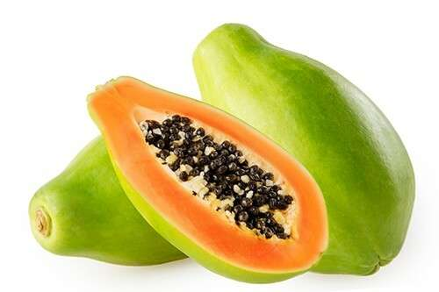
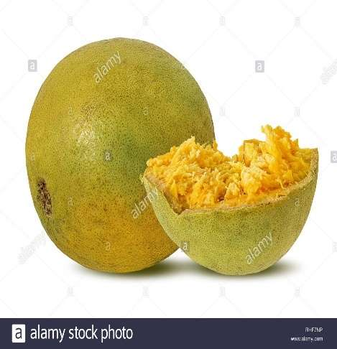
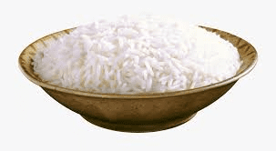

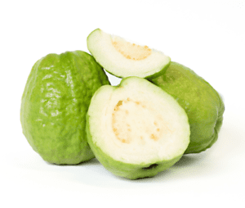
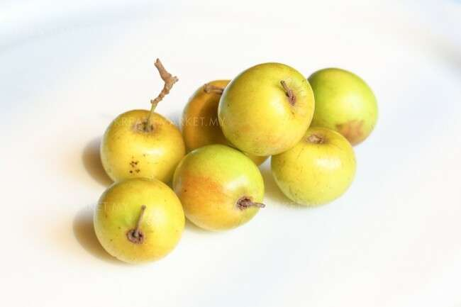
আমরা কিছু ফলের ছবি দেখি ।
কমলা
কলা
নারকেল
কাঁঠাল
পেঁপে
বেল
পেয়ারা
বরই
আম
মানুষ ফল খায়। ফল খাওয়া স্বাস্থ্যের জন্য ভাল । আমাদের চারপাশে অনেক ফল পাওয়া যায়।

Slide 8
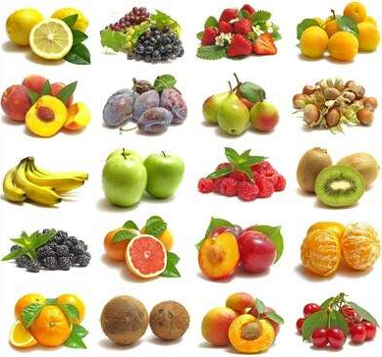
ফলে প্রচুর পরিমানে ভিটামিন এবং খনিজ লবন থাকে । স্বাস্থ্য ভালো রাখা এবং রোগ প্রতিরোধের জন্য ফল খাওয়া প্রয়োজন। আমরা আপেল, কলা, আঙ্গুর, কমলা এ রকম অনেক ফল খেয়ে থাকি। কিছু ফল কেবল গ্রীষ্মকালে এবং কিছু ফল শীতকালে পাওয়া যায় । আবার কিছু ফল সারা বছর পাওয়া যায়।

Slide 9
একক কাজ
তোমার খাতায় নিচে দেখানো ছকের মত একটি ছক তৈরি কর ও আগের স্লাইডে দেখানো ফলগুলোকে গ্রীষ্মকালীন,শীতকালীন ও বারোমাসি এ তিনটি ভাগে সাজিয়ে ছকে লেখ।
গ্রীষ্মকালীন ফল | শীতকালীন ফল | বারোমাসি ফল
বেল
বরই
নারকেল
কাঁঠাল
পেয়ারা
কলা
আম
কমলা
পেঁপে

Slide 10
মৌসুমি ফল
কোন মৌসুমে কোন ফল পাওয়া যায় তার ভিত্তিতে আমরা ফলগুলোকে তিনটি ভাগে ভাগ করতে পারি ।
মৌসুমি ফল
বারোমাসি ফল
শীতকালীন ফল
গ্রীষ্মকালীন
ফল

Slide 11
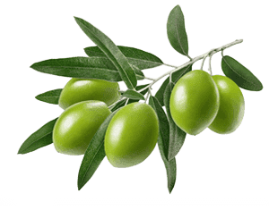
শীতকালীন ফল
কমলা
বরই
জলপাই
আমাদের দেশে শীতকালে বেশী ফল হয় না । কমলা, জলপাই ও বরই হলো শীতকালীন ফল ।

Slide 12

বারোমাসি ফল
আমাদের দেশে কিছু ফল বারো মাসই হয়। যেমন- পেঁপে,কলা এবং নারিকেল ।

Slide 13
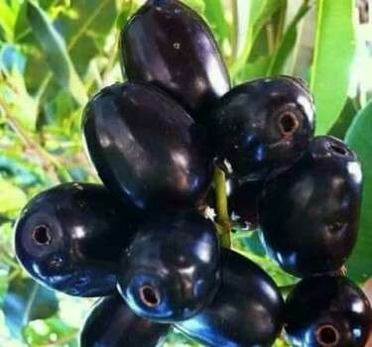
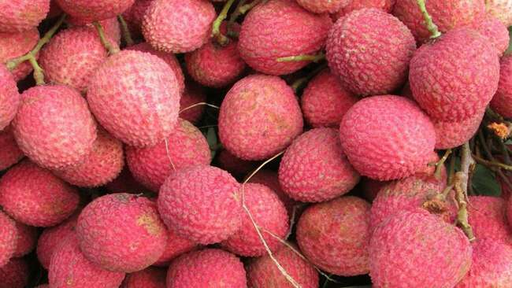
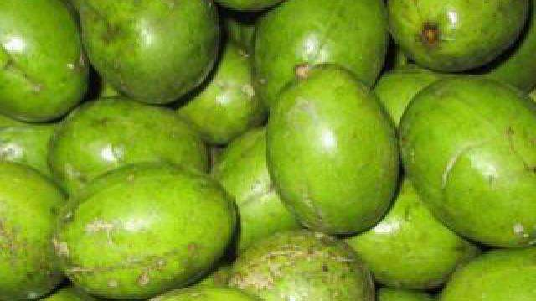
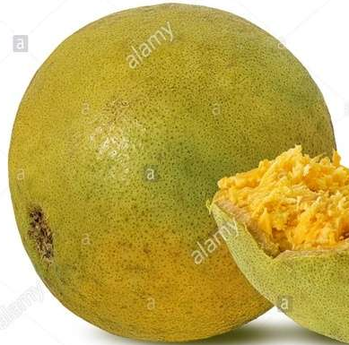
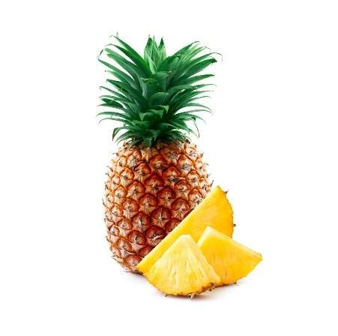
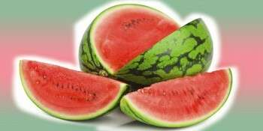
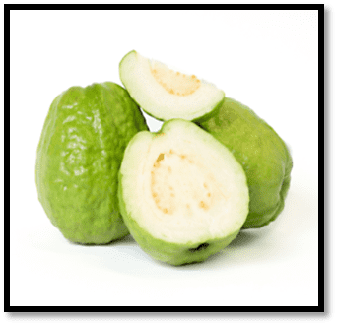

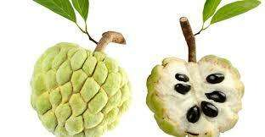
গ্রীষ্মকালীন ফল
জাম
লিচু
আমড়া
বেল
আনারস
কাঁঠাল
তরমুজ
পেয়ারা
আম
আতা
গ্রীষ্মকালীন ফলের মধ্যে প্রধান হচ্ছে-আম ,জাম,লিচু,কাঁঠাল ,বেল, পেয়ারা, আমড়া, আতা,আনারস ইত্যাদি ।

Slide 14

দলীয় কাজ
কমলা দল
৫টি গ্রীষ্মকালীন ফলের নাম লিখবে
আম দল
৫টি শীতকালীন ফলের নাম লিখবে
কলা দল
৫টি বারোমাসি ফলের নাম লিখবে

Slide 15

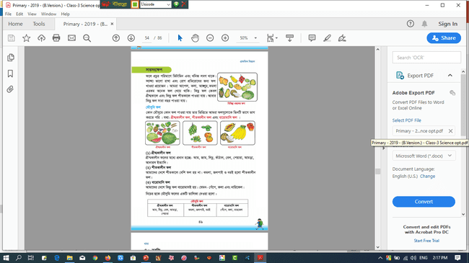
বইয়ের সাথে সংযোগ স্থাপন

Slide 16
মুল্যায়ণ
ভুল উত্তর
সঠিক উত্তর
উত্তরের অপশনগুলোতে
ক্লিক কর
কোনটি বারোমাসি ফল ?
✓
ক. কমলা
খ. কলা
গ. তরমুজ
ঘ. আম

Slide 17
মুল্যায়ণ
1) ফলের কাজ কী ?
2) তিনটি বারোমাসি ফলের নাম লেখ?
৩) ফল আমাদের কেন খাওয়া প্রয়োজন ?

Slide 18

বাড়ীর কাজ
যে কোন তিন প্রকার খাদ্যের কাজ বাড়ী থেকে লিখে আনবে ।
মৌসুমি ফলের খাদ্যমান সম্পর্কে ৫টি বাক্য লিখে আনবে ।

Slide 19

সবাইকে ধন্যবাদ

